Slide 1
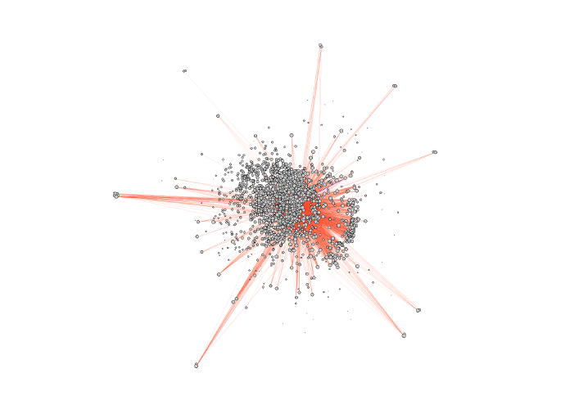



ESTIMER LE PARTAGE VIRAL ET L’IMPORTANCE DES ASSOCIATIONS A TRAVERS LA STRUCTURE GLOBALE DES META-RESEAUX HÔTE VIRUS

Slide 2
Introduction

Slide 3
1
Pourquoi ?
1- Importance des associations
Migration globale et nouvelles associations
Investir plus de recherche sur les associations clés
(1, 3, 5)
(6)

Slide 4
1
Pourquoi ?
1- Importance des associations
Migration globale et nouvelles associations
Investir plus de recherche sur les associations clés
2- Partage viral
Mettre en évidence les chemins de transmission plus probable
Prédire des maladies zoonotiques
(1, 3, 5)
(6)
(2)

Slide 5
Importance des associations

Slide 6
Importance des associations
Prédictions de nouvelles associations, quels effets sur les importances ?
2
1
Méta- réseau prédit
0
1
Méta- réseau observé

Slide 7


Importance des associations
Prédictions de nouvelles associations, quels effets sur les importances ?
2
1
Méta- réseau prédit
Perte importance dans prédit
0
1
Méta- réseau observé

Slide 8

Importance des associations
Prédictions de nouvelles associations, quels effets sur les importances ?
2
1
Gain importance dans prédit
Méta- réseau prédit
Perte importance dans prédit
0
1
Méta- réseau observé

Slide 9
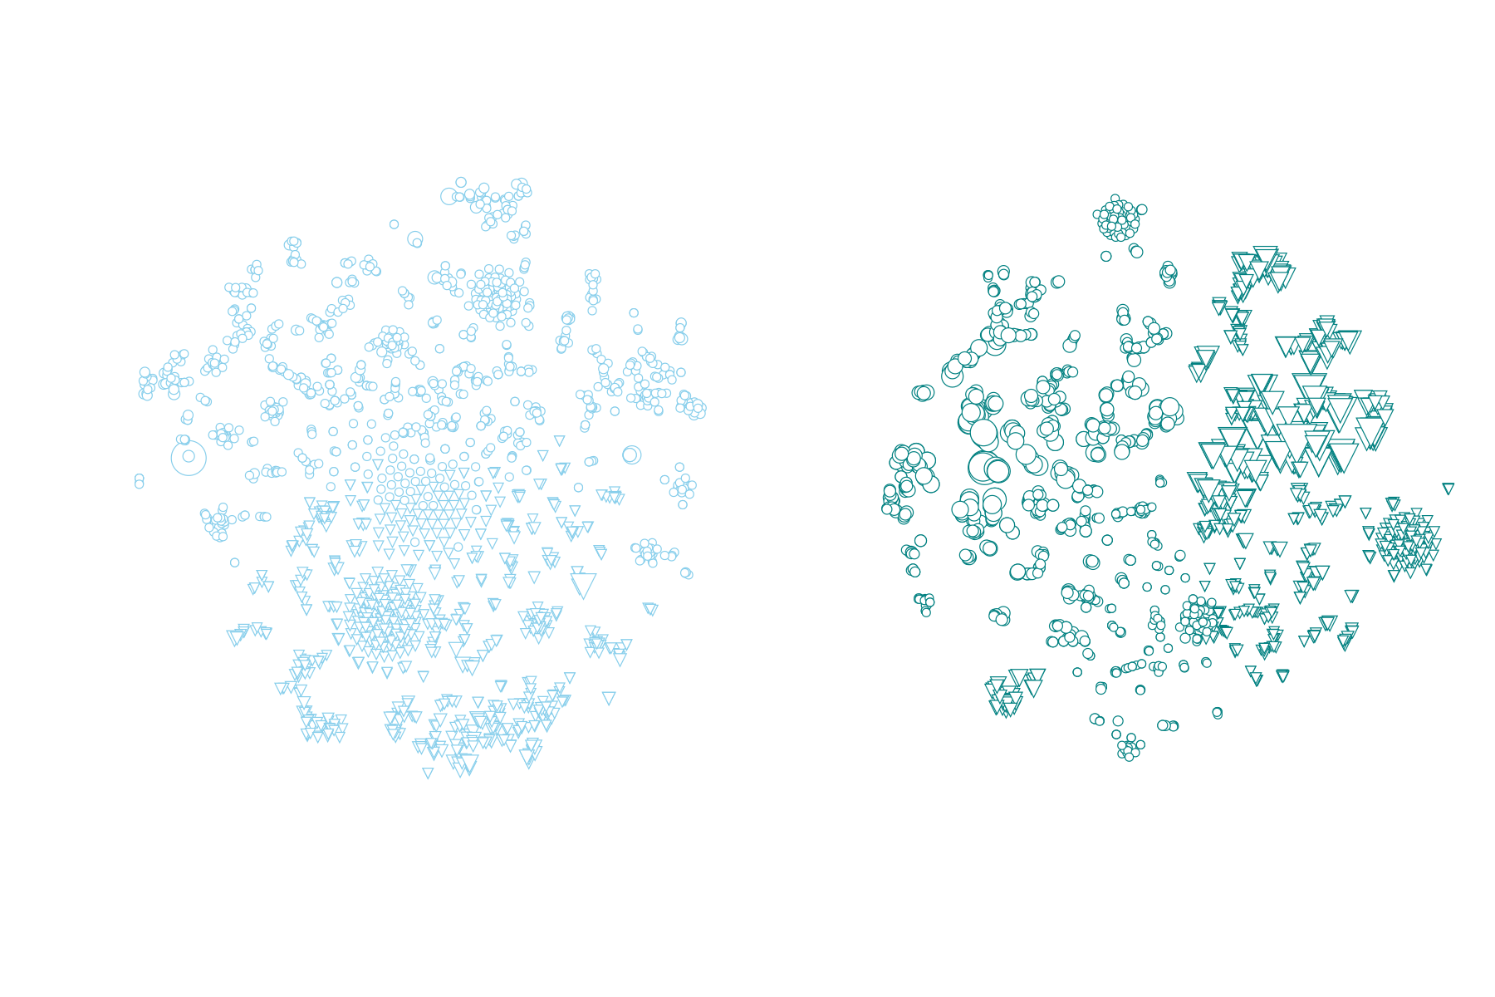
Importance des associations
Les deux méta réseaux :
3
Associations Observées
Associations prédites + observées
(7)
(7)
Asso. = 5 477
Asso. = 75 901 + 5 477

Slide 10

Importance des associations
Communicabilité :
4
Host
Virus

Slide 11
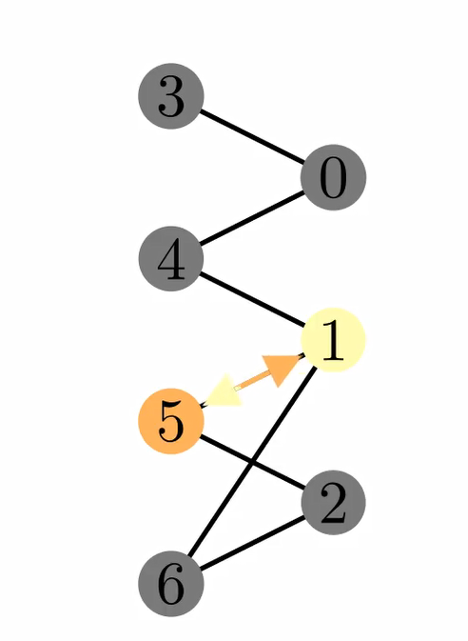
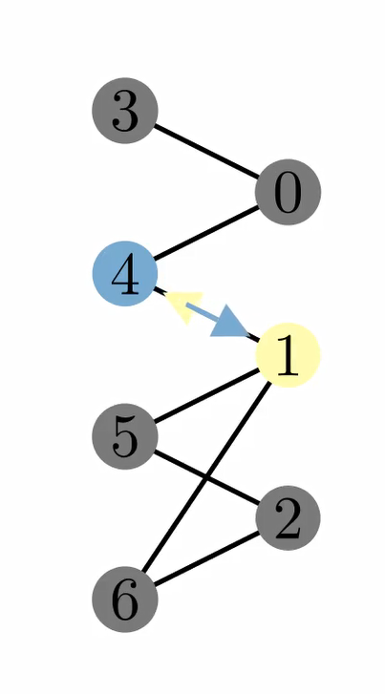
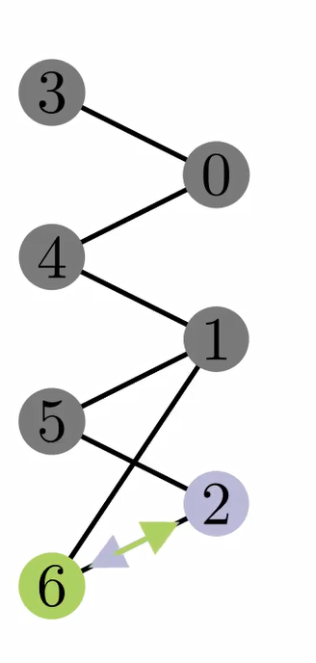
Importance des associations
Communicabilité :
5

Slide 12
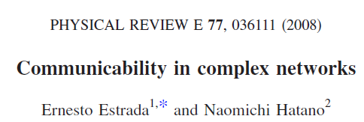
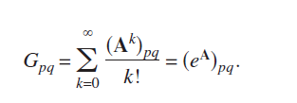
Importance des associations
Communicabilité :
5
(4)

Slide 13
Importance des associations
Hypothèse:
5
H1 – Reduction de influence des associations dans le reseaux prédit

Slide 14
Importance des associations
Hypothèse:
5
H1 – Reduction de influence des associations dans le reseaux prédit
Schéma méta-réseau observé
Schéma méta-réseau prédit
Hôtes
Virus

Slide 15
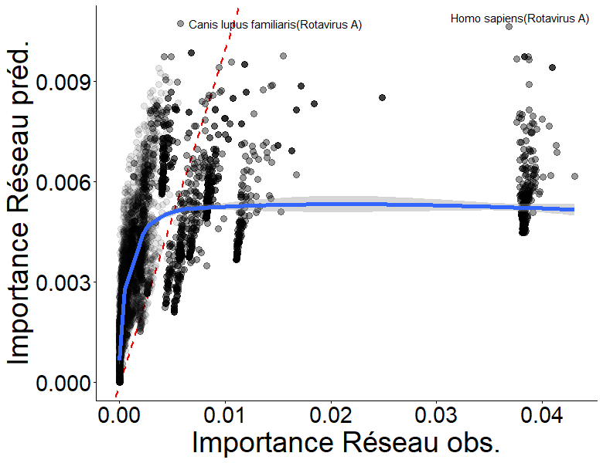
Importance des associations
6

Slide 16
Importance des associations
6

Slide 17
Importance des associations
6

Slide 18
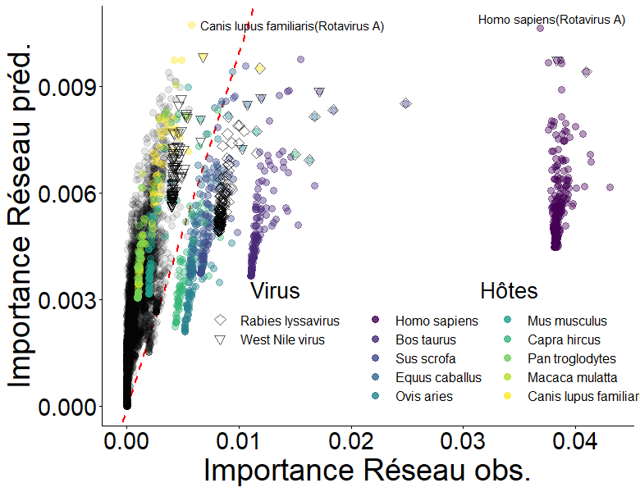
Importance des associations
7

Slide 19
Importance des associations
7
N = 402
241> N > 74

Slide 20
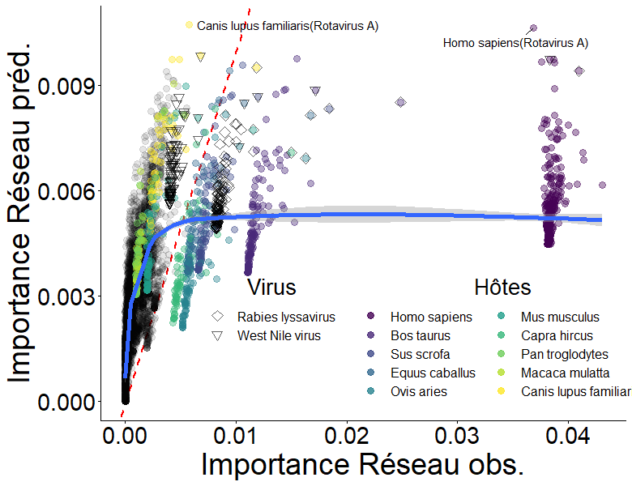
Importance des associations
8
H1 – Reduction de influence des associations dans le reseaux prédit
H1 acceptée !

Slide 21
Importance des associations
8
H1 – Reduction de influence des associations dans le reseaux prédit
H1 rejetée !

Slide 22
Partage viral potentiel

Slide 23
Partage viral potentiel
Y’a-t-il des différences de partage viral potentiel entre les ordres ?
9
Z-score de partage viral
0
Carnivore
Rongeur

Slide 24




Partage viral potentiel
Y’a-t-il des différences de partage viral potentiel entre les ordres ?
9
Intra-ordre
Extra-ordre
Z-score de partage viral
0
Partage viral P. global
(référentiel)
Carnivore
Rongeur

Slide 25
Partage viral potentiel
Y’a-t-il des différences de partage viral potentiel entre les ordres ?
9
Intra-ordre
Extra-ordre
Z-score de partage viral
0
Partage viral P. global
(référentiel)
Exemple
Carnivore
Rongeur

Slide 26
Partage viral potentiel
Y’a-t-il des différences de partage viral potentiel entre les ordres ?
9
Intra-ordre
Extra-ordre
Z-score de partage viral
0
Partage viral P. global
(référentiel)
Exemple
Carnivore
Rongeur

Slide 27
Partage viral potentiel
Y’a-t-il des différences de partage viral potentiel entre les ordres ?
9
Intra-ordre
Extra-ordre
Plus de partage que global
Z-score de partage viral
0
Partage viral P. global
(référentiel)
Moins de partage que global
Carnivore
Rongeur

Slide 28
Partage viral potentiel
Utilisation de réseau prédit uniquement
10

Slide 29
Partage viral potentiel
11
Hôtes
Virus
Hôtes
Virus
Couleur = Intra-ordre
Gris = Exta-ordre

Slide 30
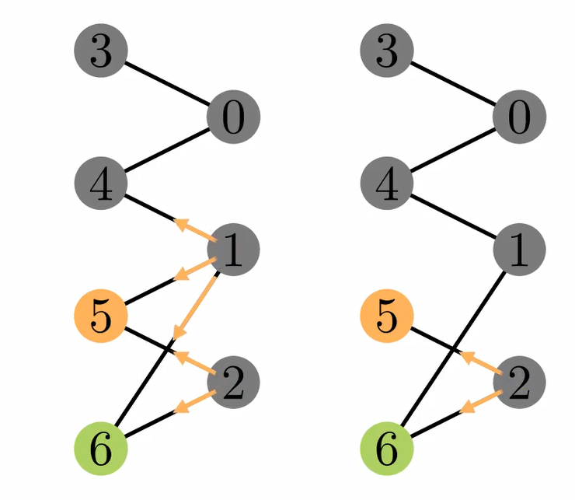
Partage viral potentiel
12
Hôtes
Virus
2 Intermédiaires
Couleur = Intra-ordre
Gris = Exta-ordre

Slide 31
Partage viral potentiel
13
Hôtes
Virus
Hôtes
Virus
Couleur = Intra-ordre
Gris = Exta-ordre

Slide 32
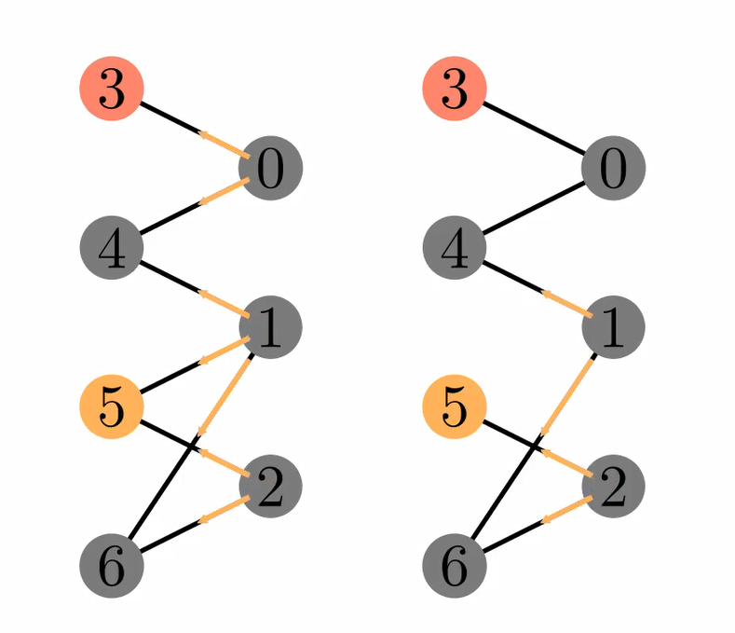
Partage viral potentiel
14
Hôtes
Virus
2 Intermédiaires
4 Intermédiaires
Couleur = Intra-ordre
Gris = Exta-ordre

Slide 33
Partage viral potentiel
14
Hôtes
Virus
2 Intermédiaires
4 Intermédiaires
Couleur = Intra-ordre
Gris = Exta-ordre
Utile sur des réseaux plus complexes

Slide 34
Importance des associations
Hypothéses:
15
H2 – Les ordres avec plus d’espèces ont un partage viral potentiel Intra –ordre plus élevés

Slide 35
Importance des associations
Hypothéses:
15
H1 – Les ordres avec plus d’espèces ont un partage viral potentiel Intra –ordre plus élevés
H2 – Le partage viral potentiel est plus important en Intra-ordre qu’en Extra-ordre

Slide 36
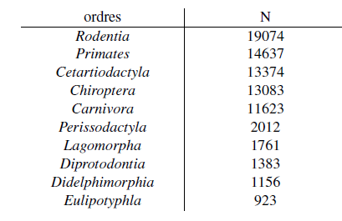
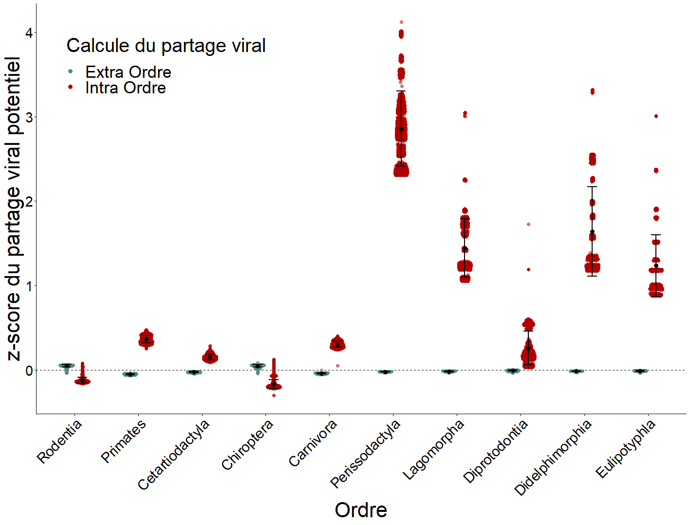
Partage viral potentiel
16

Slide 37
Partage viral potentiel
16

Slide 38
Partage viral potentiel
16

Slide 39
Partage viral potentiel
16

Slide 40
Partage viral potentiel
16

Slide 41
Partage viral potentiel
16

Slide 42
Partage viral potentiel
17
H1 – Les ordres avec plus d’espèces ont un partage viral potentiel Intra –ordre plus élevés
H1 rejetée !

Slide 43
Partage viral potentiel
17
H2 – Le partage viral potentiel est plus important en Intra-ordre qu’en Extra-ordre
H2 accepter !
(sauf Rotendia et Chiroptera)

Slide 44
Conclusion
18
Importance des associations
Les prédictions ont rééquilibré les influences.

Slide 45
Conclusion
18
Importance des associations
Les prédictions ont rééquilibré les influences.
Emergence d’associations influences.

Slide 46
Conclusion
18
Importance des associations
Les prédictions ont rééquilibré les influences.
Emergence d’associations influences.
Partage viral potentiel
Les ordres les moins représenté ont un partage viral plus intra-ordre plus élevé.

Slide 47



Conclusion
18
Importance des associations
Les prédictions ont rééquilibré les influences.
Emergence d’associations influences..
Partage viral potentiel
Les ordres les moins représenté ont un partage viral plus intra-ordre plus élevé.
Les Rongeurs, les Chauves-souris et les Primates sont les ordres à surveiller pour prévoir les maladies zoonotiques.

Slide 48
Merci !

Slide 49
Bibliographie
(1) C. Capinha, F. Essl, H. Seebens, D. Moser, and H. M. Pereira. The dispersal of alien species redefines biogeography in the Anthropocene. Science, 348(6240) :1248–1251, 2015. doi :10.1126/science.aaa8913.
(2) E. D. Belay, J. C. Kile, A. J. Hall, C. Barton-Behravesh, M. B. Parsons, S. Salyer, and H. Walke. Zoonotic Disease Programs for Enhancing Global Health Security. Emerging Infectious Diseases, 23(13) :S65–70, 2017. ISSN 1080-6059. doi : 10.3201/eid2313. 170544.
(3) C. J. Carlson, G. F. Albery, C. Merow, C. H. Trisos, C. M. Zipfel, E. A. Eskew, K. J.Olival, N. Ross, and S. Bansal. Climate change increases cross-species viral transmission risk. Nature, 607(7919) :555–562, 2022a. ISSN 1476-4687. doi : 10.1038/s41586-022-04788-w.
(4) E. Estrada and N. Hatano. Communicability in complex networks. Physical Review E, 77 (3) :036111, 2008. doi : 10.1103/PhysRevE.77.036111.
(5) E. C. Fricke and J.-C. Svenning. Accelerating homogenization of the global plant–frugivore meta-network. Nature, 585(7823) :74–78, 2020. ISSN 1476-4687. doi : 10.1038/s41586-020-2640-y.
(6) R. K. Plowright, C. R. Parrish, H. McCallum, P. J. Hudson, A. I. Ko, A. L. Graham, and J. O. Lloyd-Smith. Pathways to zoonotic spillover. Nature Reviews Microbiology, 15(8) : 502–510, 2017. ISSN 1740-1534. doi : 10.1038/nrmicro.2017.45.
(7) T. Poisot, M.-A. Ouellet, N. Mollentze, M. J. Farrell, D. J. Becker, L. Brierley, G. F. Albery, R. J. Gibb, S. N. Seifert, and C. J. Carlson. Network embedding unveils the hidden interactions in the mammalian virome. Patterns, page 100738, 2023. ISSN 2666-3899. doi : 10.1016/j.patter.2023.100738.

Slide 50

Utilisation de la structure globale
?

Slide 51

Utilisation de la structure globale
?

Slide 52
Utilisation de la structure globale
?

Slide 53
Utilisation de la structure globale
…
Intra-ordre
…
…
…
…
?
…
…
…

Slide 54
Utilisation de la structure globale
…
Extra-ordre
…
…
…
…
?
…
…
…

Slide 55
Utilisation de la structure globale
…
…
…
…
…
?
…
…
…

Slide 56
Importance des associations
H1 – Associations de plus faible influence dans le reseaux prédit
Importance des associations
.
H1 accepté pour associations très influente dans le méta réseau observé mais rejeté pour les associations peu influentes

Slide 57
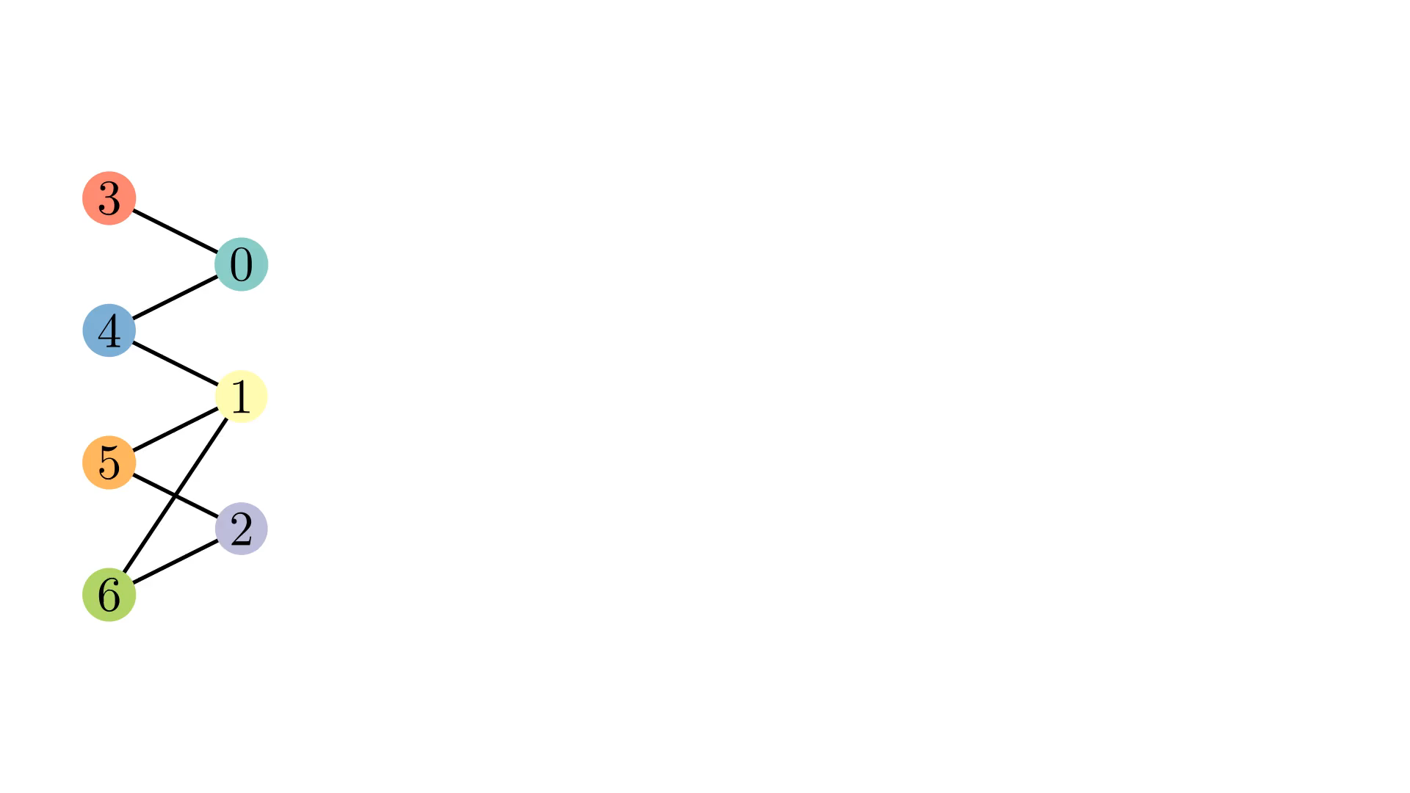
How ?
Communicability :
Measure to quantify all path influence in the network
1
2
3
4
Overall Communicability
Paires Communicability
Step to compute
4th
Importance of link

